Slide 1

人教2019 A版 选择性必修 第一册
第一章 空间向量与立体几何
1.3 空间向量及其运算的坐标表示

Slide 2
学习目标

Slide 3
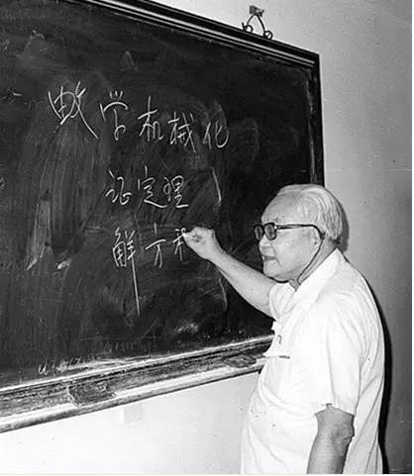
情境导学
我国著名数学家吴文俊先生在《数学教育现代化问题》中指出:“数学研究数量关系与空间形式,简单讲就是形与数,欧几里得几何体系的特点是排除了数量关系,对于研究空间形式,你要真正的‘腾飞’,不通过数量关系,我想不出有什么好的办法…….”
吴文俊先生明确地指出中学几何的“腾飞”是“数量化”,也就是坐标系的引入,使得几何问题“代数化”,为了使得空间几何“代数化”,我们引入了坐标及其运算.

Slide 4
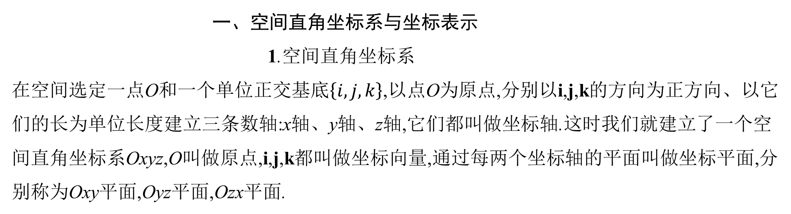
探究新知
一、空间直角坐标系与坐标表示
1.空间直角坐标系
在空间选定一点O和一个单位正交基底$$\left\{i,j,k\right\}$$,以点O为原点,分别以i,j,k的方向为正方向、以它们的长为单位长度建立三条数轴:x轴、y轴、z轴,它们都叫做坐标轴.这时我们就建立了一个空间直角坐标系Oxyz,O叫做原点,i,j,k都叫做坐标向量,通过每两个坐标轴的平面叫做坐标平面,分别称为Oxy平面,Oyz平面,Ozx平面.
1.画空间直角坐标系Oxyz时,一般使∠xOy=135°(或45°),∠yOz=90°.三个坐标平面把空间分成八个部分.
2.在空间直角坐标系中,让右手拇指指向x轴的正方向,食指指向y轴的正方向,如果中指指向z轴的正方向,则称这个坐标系为右手直角坐标系.本书建立的都是右手直角坐标系.

Slide 5
2.点的坐标

Slide 6
3.向量的坐标
在空间直角坐标系Oxyz中,给定向量a,作 .由空间向量基本定理,存在唯一的有序实数组(x,y,z),使a=xi+yj+zk.有序实数组(x,y,z)叫做a在空间直角坐标系Oxyz中的坐标,可简记作a=(x,y,z).

Slide 7
小试牛刀
(3,2,-1)
1.若a=3i+2j-k,且{i,j,k}为空间的一个单位正交基底,则a的坐标为 .
思考：在空间直角坐标系中,向量 的坐标与终点P的坐标有何关系?
答案:向量 的坐标恰好是终点P的坐标,这就实现了空间基底到空间坐标系的转换.

Slide 8
二、空间向量运算的坐标表示
1.空间向量的坐标运算法则
设向量a=(a₁,a₂,a₃),b=(b₁,b₂,b₃),λ∈R,那么
(a₁+b₁,a₂+b₂,a₃+b₃)
(a₁-b₁,a₂-b₂,a₃-b₃)
(λa₁,λa₂,λa₃)
a₁b₁+a₂b₂+a₃b₃

Slide 9
2.空间向量的坐标与其端点坐标的关系:
设A(x₁,y₁,z₁),B(x₂,y₂,z₂),则 =(x₂-x₁,y₂-y₁,z₂-z₁).
即一个空间向量的坐标等于表示此向量的有向线段的终点坐标减去起点坐标.

Slide 10
3.空间向量平行与垂直条件的坐标表示
若向量a=(a₁,a₂,a₃),b=(b₁,b₂,b₃),则
(1)当b≠0时,a∥b⇔a=λb⇔ (λ∈R);
(2)a⊥b⇔ ⇔ .
a₁=λb₁,a₂=λb₂,a₃=λb₃
a·b=0
a₁b₁+a₂b₂+a₃b₃=0
点睛：当b的坐标中b₁,b₂,b₃都不等于0时,a与b平行的条件还可以表示为a∥b⇔ .

Slide 11
4.空间向量的模、夹角、距离公式的坐标表示
若向量a=(a₁,a₂,a₃),b=(b₁,b₂,b₃),则

Slide 12
小试牛刀
1.已知空间向量m=(1,-3,5),n=(-2,2,-4),则有m+n= ,
3m-n= ,(2m)·(-3n)= .
(-1,-1,1)
(5,-11,19)
168
解析:m+n=(1,-3,5)+(-2,2,-4)=(-1,-1,1),3m-n=3(1,-3,5)-(-2,2,-4)=(5,-11,19),
(2m)·(-3n)=(2,-6,10)·(6,-6,12)=168.
2.已知空间向量a=(2,λ,-1),b=(λ,8,λ-6),若a∥b,则λ= ,若a⊥b,则 λ= .
.
4

Slide 14
典例解析

Slide 15
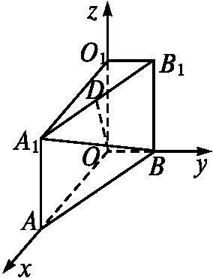

Slide 16
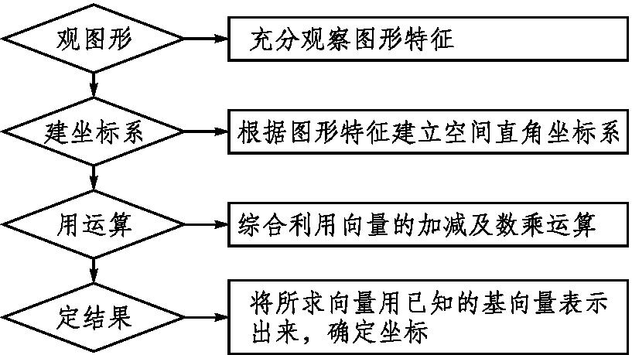
归纳总结
用坐标表示空间向量的步骤如下:

Slide 17
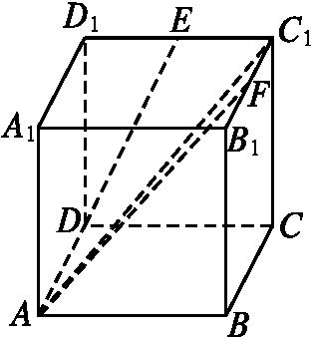
跟踪训练

Slide 19
典例解析
例2已知在空间直角坐标系中,A(1,-2,4),B(-2,3,0),C(2,-2,-5).
思路分析先由点的坐标求出各个向量的坐标,再按照空间向量运算的坐标运算法则进行计算求解.

Slide 21
(方法1)(p+q)·(p-q)=|p|²-|q|²=82-66=16.
(方法2)p+q=(-5,5,14),p-q=(3,-5,4),
所以(p+q)(p-q)=-15-25+56=16.

Slide 22
归纳总结
空间向量的坐标运算注意以下几点:
(1)一个向量的坐标等于这个向量的终点的坐标减去起点的坐标.
(2)空间向量的坐标运算法则类似于平面向量的坐标运算,牢记运算公式是应用的关键.
(3)运用公式可以简化运算:(a ± b)²=a²±2a·b+b²; (a+b)·(a-b)=a²-b².

Slide 23
跟踪训练

Slide 25
(2)若ka+b与ka-2b互相垂直,求k.
(2)把ka+b与ka-2b用坐标表示出来,再根据数量积为0求解.

Slide 26
∴ka+b=(k-1,k,2),ka-2b=(k+2,k,-4).
∵(ka+b)⊥(ka-2b),∴(ka+b)·(ka-2b)=0,
即(k-1,k,2)·(k+2,k,-4)=2k²+k-10=0,

Slide 27
归纳总结
向量平行与垂直问题主要题型
(1)平行与垂直的判断;
(2)利用平行与垂直求参数或解其他问题,即平行与垂直的应用.解题时要注意:①适当引入参数(比如向量a,b平行,可设a=λb),建立关于参数的方程;②最好选择坐标形式,以达到简化运算的目的.

Slide 28
跟踪训练
3.已知a=(λ+1,1,2λ),b=(6,2m-1,2).
(1)若a∥b,分别求λ与m的值;

Slide 29
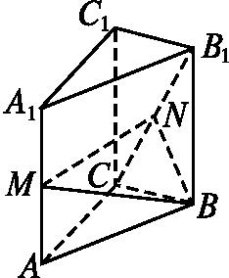
例4如图,在直三棱柱ABC-A₁B₁C₁中,CA=CB=1,∠BCA=90°,棱AA₁=2,M,N分别是AA₁,CB₁的中点.
(1)求BM,BN的长.
(2)求△BMN的面积.
思路分析建立空间直角坐标系,写出B,M,N等点的坐标,从而得出 的坐标.然后利用模的公式求得BM,BN的长度.对于(2),可利用夹角公式求得cos∠MBN,再求出sin∠MBN的值,然后套用面积公式计算.

Slide 30
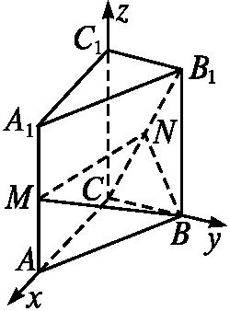
解:以C为原点,以CA,CB,CC₁所在直线分别为x轴、y轴、z轴建立空间直角坐标系(如图).

Slide 32
归纳总结
反思感悟向量夹角与模的计算方法
利用坐标运算解 空间向量夹角与长度的计算问题,关键是建立恰当的空间直角坐标系,写出有关点的坐标,然后利用夹角与模的计算公式进行求解.

Slide 33
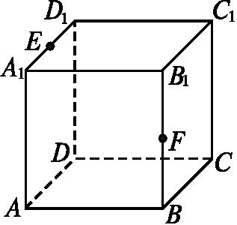
跟踪训练
4.在正方体ABCD-A₁B₁C₁D₁中,E,F分别为A₁D₁,BB₁的中点,则cos∠EAF= ,EF= .
解析:以A为原点,AB,AD,AA₁分别为x轴、y轴、z轴建立直角坐标系(图略),设正方体棱长为1,则

Slide 34
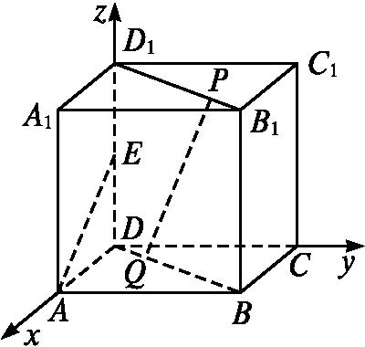
一题多变——空间向量的平行与垂直

Slide 35
由题意,可设点P的坐标为(a,a,1),

Slide 36
延伸探究1若本例中的PQ⊥AE改为B₁Q⊥EQ,其他条件不变,结果如何?

Slide 37
延伸探究2本例中若点G是A₁D的中点,点H在平面xOy上,且GH∥BD₁,试判断点H的位置.

Slide 38
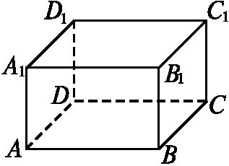
当堂达标
A.(2,1,-3) B.(-1,2,-3) C.(1,-8,9) D.(-1,8,-9)
答案:D

Slide 39
2.下列向量中与向量a=(0,1,0)平行的向量是( )
A.b=(1,0,0) B.c=(0,-1,0) C.d=(-1,-1,1) D.e=(0,0,-1)
答案:B
解析:比较选项中各向量,观察哪个向量符合λa=(0,λ,0)的形式,经过观察,只有c=-a.

Slide 40
3.已知向量a=(1,0,1),b=(2,0,-2),若(ka+b)·(a+kb)=2,则k的值等于( )
答案:D

Slide 41
4.已知点A(1-t,1-t,t),B(2,t,t),则A,B两点的距离的最小值为( )
答案:C
解析:因为点A(1-t,1-t,t),B(2,t,t),
所以|AB|²=(1+t)²+(2t-1)²+(t-t)²=5t²-2t+2,

Slide 42
5.已知向量a=(2,-1,-2),b=(1,1,-4).
(1)计算2a-3b和|2a-3b|.
(2)求<a,b>.

Slide 43
反思与感悟
解析答案

Slide 44
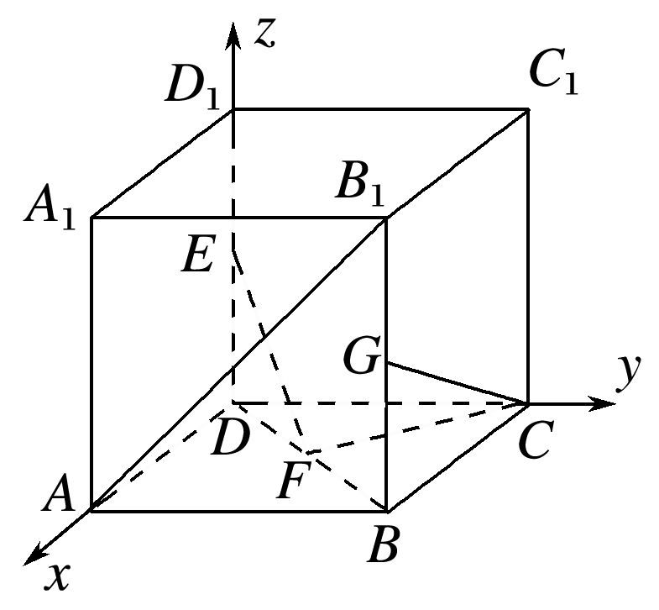
解 建立如图所示的空间直角坐标系Dxyz，

Slide 46
课堂小结
课堂小结：本节课你学到了什么？
平面向量运算的坐标表示
类比
空间向量运算的坐标表示
（代数）
数形结合
简单的立体几何问题
（几何）

Slide 47


人教A版选择性必修第一册

